Slide 1

DataScience
ALEJANDRO GONZALEZ CALDERON – DS BUE 10 - 2019/2020

Slide 2


Desarrollo de la presentación
en minutos
PRESENTA
INTRO
EL CASO
DESARROLLO
FINAL
8
7
4
2
1
2

Slide 3

Unas Preguntas y Dos Pedidos
¿Cómo te mantenés informados?
¿Alguno lee el diario? ¿Cuál?
¿Quién de entre nosotros nunca leyó un periódico en formato papel?
Notes:
1) Por favor, no se crean que esto es lo que quiero hacer de DataScience. Es solo el inicio de un camino.
2) Mark Twain decía: “Si dos personas están de acuerdo en todo, uno de ellos es innecesario”.
Me sería muy útil si intervienen comentando, debatiendo, refutando o aportando puntos de vista divergentes a los expuestos.

Slide 4
CV – Alejandro Gonzalez Calderón
Capacitación
IT Project Manager
Familia
DataScience (Acámica)
2020 – Consultor independiente
2016 – Sistemas de Comercio Exterior / PEN
Gobernabilidad (USAn)
2008 – Sistemas de Obras Públicas / GCABA
PEM 2003 (IAE)
2003 – BI / Desarrollo de aplicativos / COO
2001 – Consultor independiente / Desempleado
Administración Financiera de Proyectos (PMI)
PDD 1998 (IAE)
Nace Facundo
MBA Dirección de Sistemas (USal/SUNY)
Me caso con Viviana
Marketing Estratégico (UB)
Calculista Científico (CAECE)
1981 - Desarrollo de sistemas / Empresa propia
Notes:
Todos hacemos muchas cosas buenas, y algunas malas.
Seguramente hayamos logrado algunos éxitos y, seguramente, logramos muchos fracasos (algunos ESTREPITOSOS, SONOROS!!).
Pero, lo que voy a presentar es el desarrollo de una experiencia de Éxito. Un proyecto que coordiné en el 2005. Con técnicas de esa época.
Luego, la actualización del procesamiento con las herramientas que vimos en Acámica. Y es ésta una de las las causas que me alentaron a estar hoy en Acámica: para actualizar conocimientos.
La presentación la llamé Modelo de Consumo de Productos hiper-Perecederos.

Slide 5


Productos hiper-Perecederos
Modelo de Consumo

Slide 6
Productos o eventos hiper-Perecederos
Características
Tiene una vida muy breve. Son efímeros
No se vuelven a repetir tal cual sucedieron
Sus causas nunca volverán a ser exactamente iguales
No hay certeza sobre cómo se comportarán
Sus consecuencias nunca son las mismas
Son comunes. Su ámbito es conocido. Se cuenta con antecedentes y registros
No es
Un consumo fugaz, caracterizado por su impulsividad y rapidez
No es consumismo

Slide 7
Productos o eventos hiper-Perecederos
Algunos ejemplos
Algunos problemas
Alimentos sin conservantes
Instalaciones de Arte
Las Stories de Snapchat, Instagram, Whatsapp
Ciencia y medicina
Información = saber con posibilidad de utilizarla
Noticias = saber sin posibilidad de usarla
Periódicos papel
Diarios digitales
Sitios web de periodismo participativo ciudadano (OhmyNews de Corea, 2000)
Tiempos de espera en colas
Predecir su ocurrencia
Estimar su impacto (detectar el evento, la causa, las condiciones de arranque)
Elaborar una respuesta:
Dimensión
Oportunidad
Destinatarios
No poseen la misma dimensión en la medida que se repiten (ej., erupciones volcánicas)
Frente a un evento de similar especie, sus consecuencias no son las mismas

Slide 8

Diarios y Revistas
Predicción de la demanda
8

Slide 9
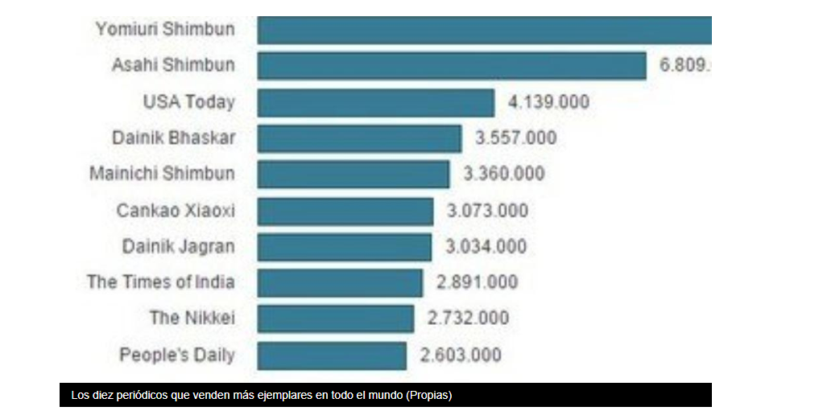

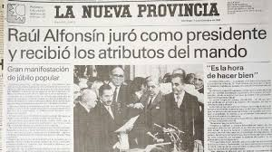


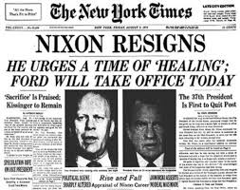


686 millones de diarios se venden por día (2014)
Los mas vendidos
9.000
Muchos formatos
La Nación 150/230mil / versión on-line 7MM diarios (4to de habla hispana del mundo)
Clarín 220/400mil / Versión on-line 8MM diarios
Tapas
El 7 de noviembre es el día del canillita

Slide 10


Algo sucedió durante este siglo
2000 - Estalla la burbuja puntocom
- El ataque del virus ILOVEYOU (o VBS/LoveLetter) infectó a 50MM de PCs (CIA, Pentágono, Parlamento Británico)
- Moda ecléctica y "Sex and the City" (fusión de tendencias vintage, ropa étnica y ecológica , estios independientes)
- El primer corazón artificial permanente (sobrevida de 7 años)
- Nace Wikipedia
2001 - Los ataques terroristas de Al-Qaeda: 9/11 (Torres Gemelas), 11-M (Atocha) y 7/07 (Londres)
- El grupo terrorista irlandés IRA depone las armas y finaliza su lucha armada.
- El “corralito” y la crisis político-económica en Argentina
- Se desintegra el transbordador espacial Columbia
- Capturan a Saddam Hussein
- Facebook
- Comenzamos a Googlear
- Primera Constitución de la UE. Rechazo popular en Francia y en los Países Bajos
- Putin en Rusia, Bush en USA, Merkel en Alemania. Muere Arafat y procesan a Pinochet
2004 - Terremoto y tsunami, el desastre asiático del 2004 (230.000 personas mueres en 12 países)
2005 - Muere el papa Juan Pablo II
- Katrina
2007 - iPhone (1.4MM vendidos)
2008 - Barack Obama, primer presidente afroamericano de EE.UU
- bitcoin
- Gripe A H1N1
- Avatar (biodiversidad, el heroísmo y el capitalismo): 2.7BB de recaudación.

Slide 11

El Objetivo de la Editora (LN, año 2005)
Desarrollar un aplicativo que permita realizar la previsión de la demanda periódica de los múltiples productos editados y distribuidos por LN
Había 2 sistemas que administran la circulación de ejemplares:
El sistema de Distribución y Logística (SAP)
El sistema (PreDeMan, AIS Barcelona) realizaba el cálculo de la previsión de demanda:
Era un enlatado, no convivía con la BD ni con los aplicativos de LN
1 solo producto (LN tiene muchos productos: diario, revistas, coleccionables)
Con PreDeMan bajaron las devoluciones del 30% al 19%
Mejorar la predicción reduciendo drásticamente el volumen de devoluciones, respetando la devolución objeto.
Sumar “atributos” a la predicción, por ejemplo: datos de Agentes, Productos, Historia de Ventas, Historia de Devoluciones
Integrarse con los sistemas de LN.

Slide 12

¿Qué es un Agente?
600 Agentes CABA y GCBA
700 Agentes Interior

Slide 13
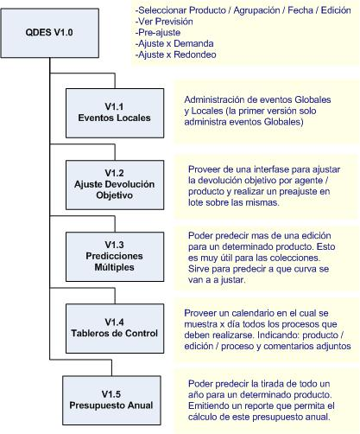
El Objetivo bajado a Tierra

Slide 14

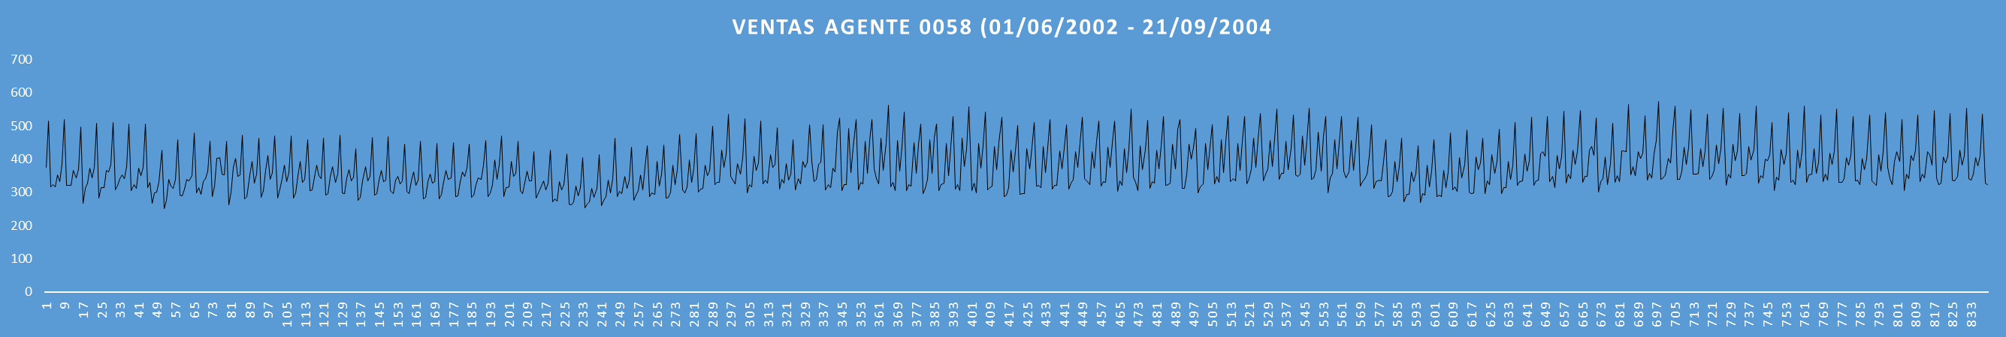
Serie de Ventas de un Agente
Instancias 840
Min 250
Max 574
Prom 374

Slide 15
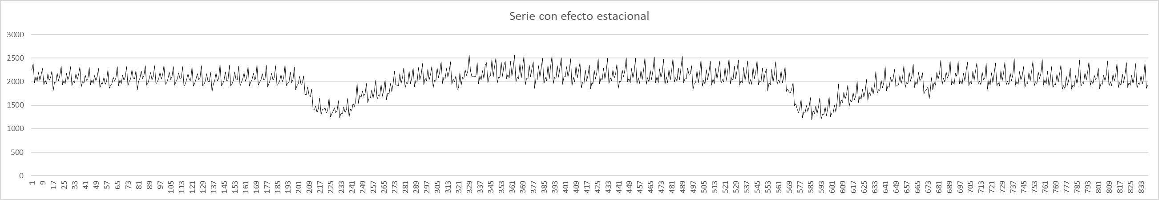
Serie de Ventas de otro Agente (estacional)

Slide 16
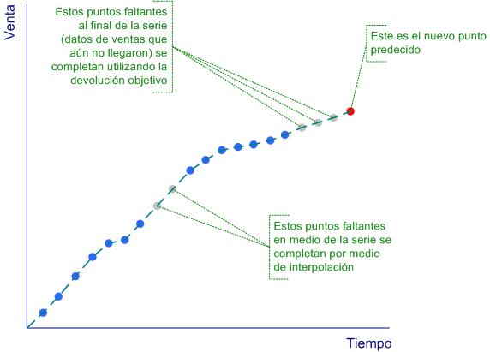
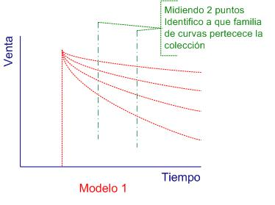
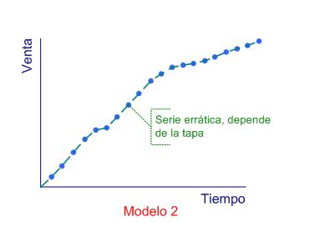
Atributos y Decisiones previas
Datos faltantes de Ventas
Coleccionables
Revistas (Tapa y tendencia)

Slide 17
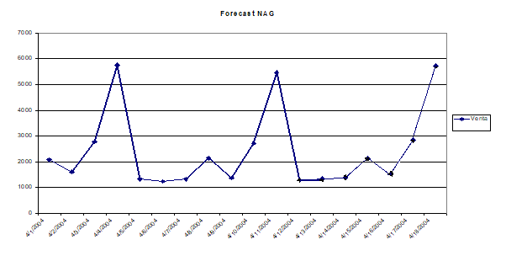
Series y Decisiones finales
Una serie (Producto = Diario LN)
Objetivo del predictor

Slide 18

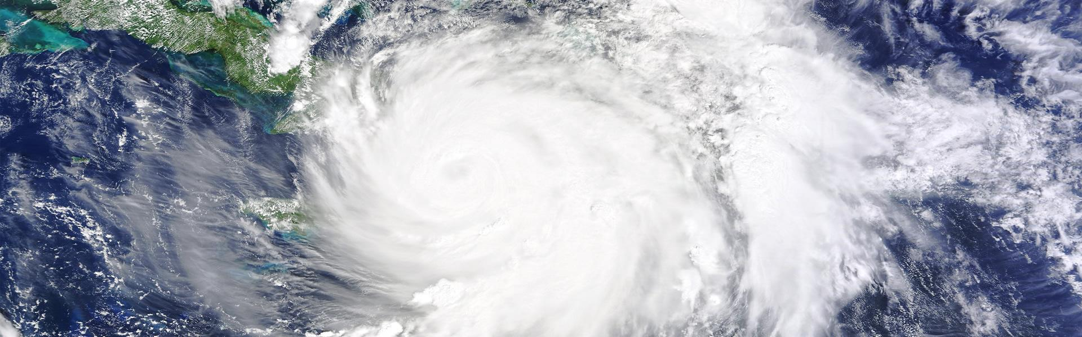
El Proyecto
Minería de Datos, Modelización y Aplicativo de Gestión
18

Slide 19
Modelos
Clusterización de Agentes:
Población de la localidad
Estacionalidad
Predicción de demanda y devoluciones:
1.100 series por cada uno de los 30 Productos
3 años de Instancias activas (FIFO)
Eventos Locales y Eventos Internacionales
Series temporales (ARIMA) ajustadas por análisis multifactorial

Slide 20
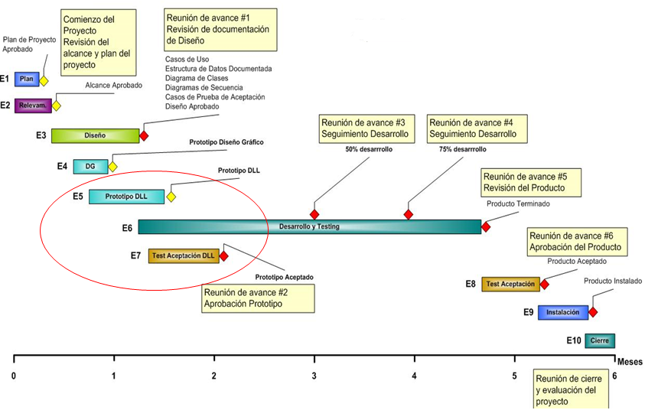
Planificación del Proyecto

Slide 21
¿Quién es quién en el proyecto?
¿Con quién estamos?
Equipo de Proyecto
Editorial LN
Agentes CABA y GBA (600)
Agentes del Interior (700)
SDDRA
Kiosqueros
Lectores
Editorial LN
Negocio:
Circulaciones
Logística
Suscripciones
Técnicos:
Sistemas
Testers
Consultora
PM
Líder técnico
Arquitecto IT
Dataminner
Desarrolladores
Maquetador
Diseño gráfico
QA

Slide 22
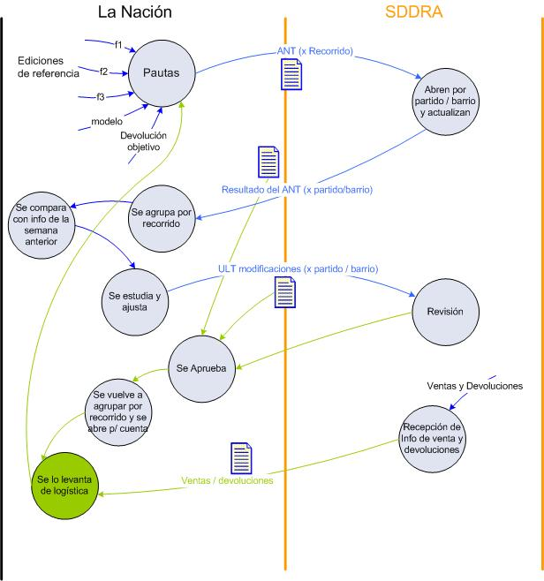
El Procedimiento (CABA)
Notes:
PROCESO CABA
En la Nación se elígen las fechas de ediciones de referencia (se estudia, determina la cantidad a asignar y luego se arma el archivo ANT con esta info mas el modelo y la devolución objetivo), el modelo y la devolución objetivo con la que se va a trabajar. Se trabaja a nivel recorridos, y la herramienta utilizada es una base en access llamada PAUTAS.
Se realiza la estimación, y se genera el archivo ANT, que es enviado a SDDRA adjunto en un email.
SDDRA genera el archivo resultado del ANT, que es el archivo ANT, abierto por partido / barrios y actualizado con los datos que recibe de la demanda de los puntos de venta y se lo envía a La Nación adjunto en un email.
En la Nación se recibe el archivo resultado del ANT, se lo vuelve a agrupar por recorrido, se lo estudia y se lo compara con información de la semana anterior. Se realizan los ajustes que se consideren necesarios (acá debería utilizarse predeman para analizar la información resultado del ANT con los datos historicos).
Si se realizaron ajustes se genera el archivo ULT que contiene modificaciones a nivel de partido / barrio y es enviado a SDDRA adjunto en un email. Si no se realizaron modificaciones se puede comunicar la aprobación del archivo resultado del ANT a SDDRA
Se realiza un archivo final en base al ULT y el resultado del ANT y se lo carga en una base access de traspaso.
Se levanta la información del archivo de traspaso desde el programa de logística.
Se realiza el despacho de la publicación.
Los recorridos proveen listados de ventas y devoluciones (esta información viene de la línea -un camión trae los diarios devueltos- la información de las devoluciones físicas).
SDDRA envía un archivo con datos de ventas y devoluciones que es importado al sistema de Logística y a la base PAUTAS.
PROCESO INTERIOR:
En la Nación se elígen las fechas de ediciones de referencia (se estudia, determina la cantidad a asignar y luego se arma un archivo con esta info), el modelo y la devolución objetivo con la que se va a trabajar. Se trabaja a nivel agentes.
Se realiza la estimación, y se cruza el resultado con las demandas por agentes.
Se realiza un archivo final y se envía a Logística.
Se realiza el despacho de la publicación.
Feedback: Los agentes proveen listados de ventas y devoluciones.

Slide 23
El Proceso Predictor
ATRIBUTOS
PRODUCTO
TAPA
NOTAS
ALMANAQUE
CLUSTER AGENTE
ESTACIONALIDAD
LOCALIDAD
Coleccionables
Eventos
Promociones
otros
Notes:
Dll: NAG Numeric Algorithm Group. UK

Slide 24
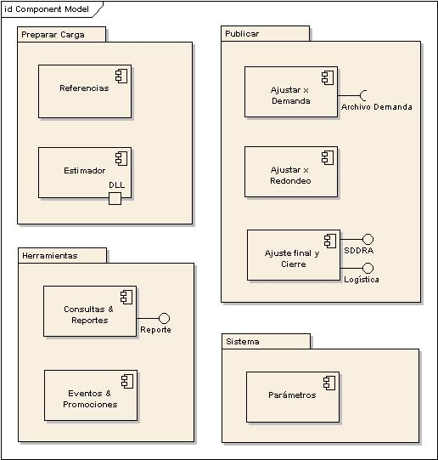
Componentes del aplicativo

Slide 25
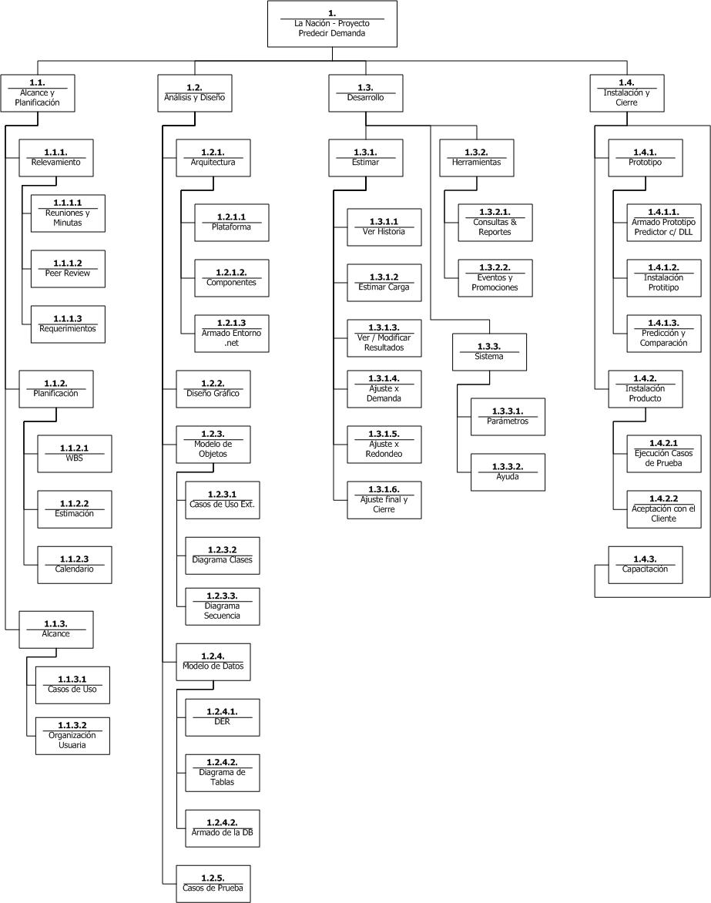
WBS/EDT

Slide 26
El ÉXITO!!!!!
Ventas vs Predicción

Slide 27
El ÉXITO!!!!!
Accuracy: 98,5%
Ventas vs Predicción

Slide 28
El ÉXITO!!!!!

Slide 29
Los Fracasos
LN ajustó el programa (proyecto de 4 meses) y nunca mas nos atendió el teléfono
Cotizamos el aplicativo y el servicio a El Mercurio (Chile), Fohla (San Pablo) y El Tiempo (Bogotá). No compraron.
Perdimos el Foco: Basados en la experiencia adquirida con los Clientes, diseñamos y desarrollamos varios aplicativos de gestión de marketing relacional (Pareto) y predicción de demanda (Euler), entre otros.
Arinware cerró a las 14 meses de haber terminado Euler y Pareto

Slide 30
Aplicando técnicas
Lo aprendido en Acámica
30

Slide 31
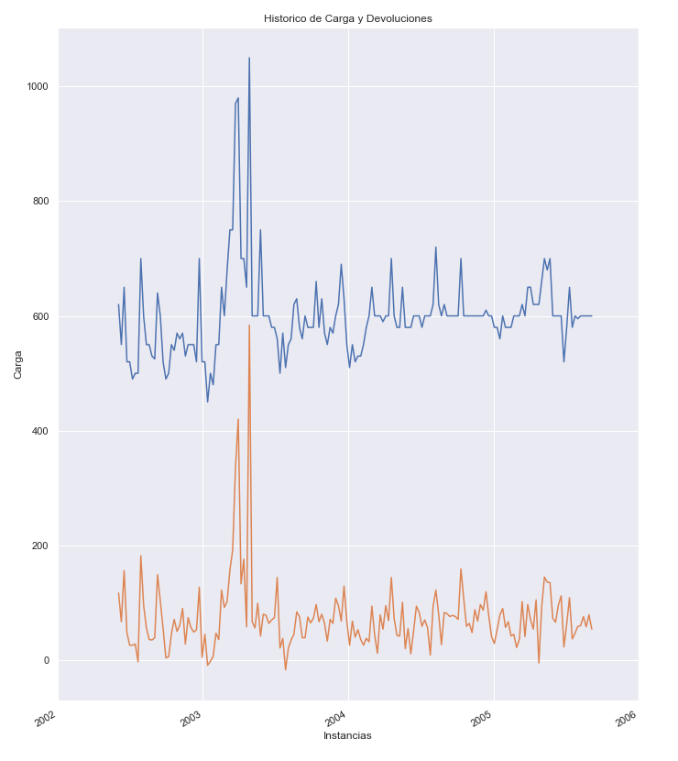
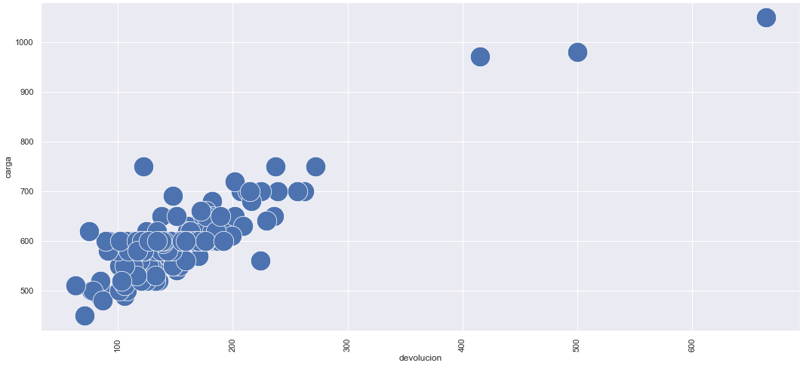
Dataset Revista de Música
Descripción
Relación Carga – Devoluciones (Predicción + DO)
Head: ------------------------
FechaCirculacion carga devolucion
0 2002-06-03 620 197
1 2002-06-10 550 147
2 2002-06-17 650 236
3 2002-06-24 520 128
4 2002-07-01 520 106
Info: ------------------------
FechaCirculacion datetime64[ns]
carga int64
devolucion int64
Describe: ------------------------
carga devolucion
count 171.000000 171.000000
mean 599.707602 154.438596
std 75.378862 64.433737
min 450.000000 63.000000
25% 560.000000 122.000000
50% 600.000000 147.000000
75% 605.000000 172.000000
max 1050.000000 664.000000

Slide 32
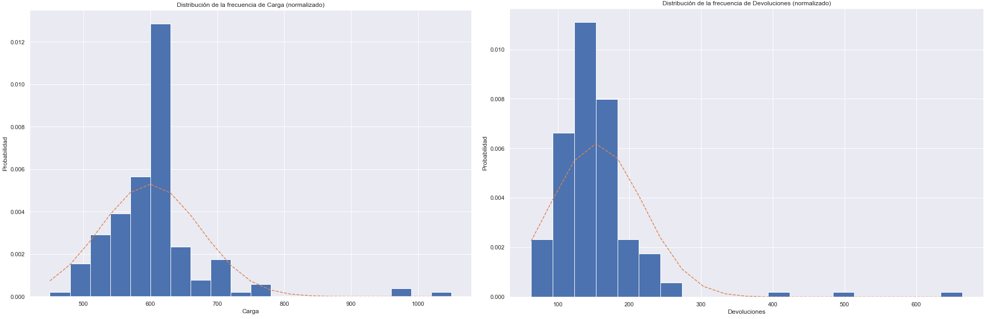
Dataset Revista de Música
Frecuencia de valores de Devolución
Frecuencia de valores de Carga

Slide 33
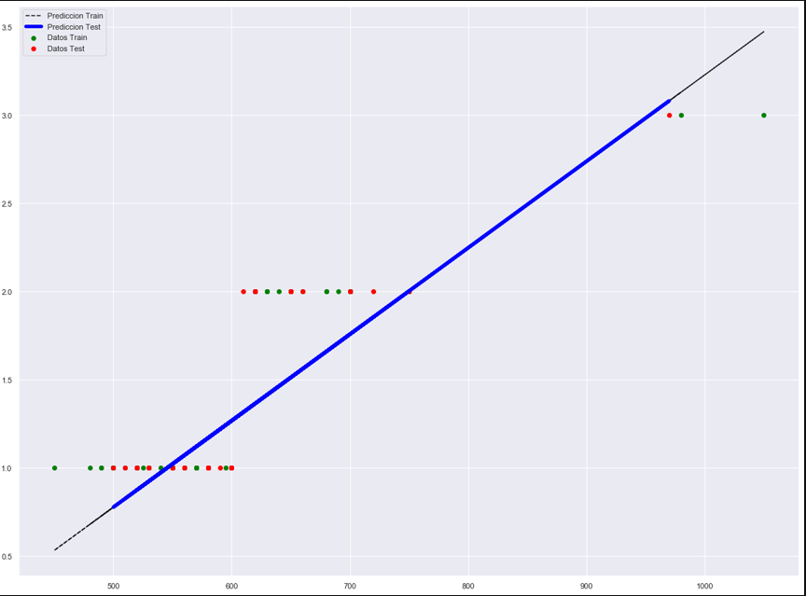
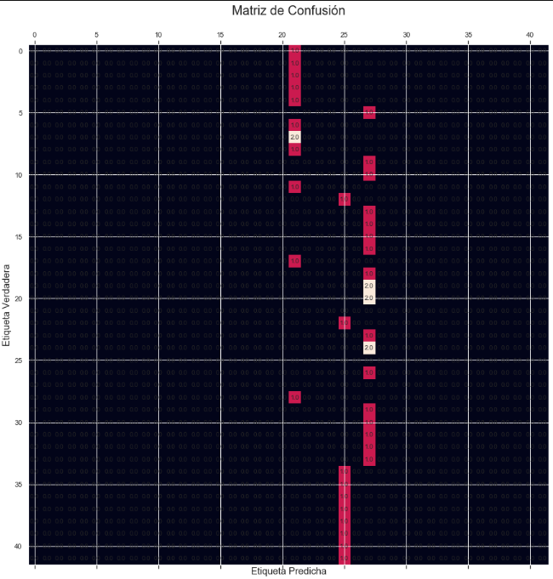
Dataset Revista de Música
Modelo de Regresión Lineal
Modelo SVM

Slide 34

Diapositiva de cita e imagen
¿Cómo interpretar el gráfico de SVM?
¿Qué parámetros ajustar para mejorar SVM?
¿Cuál de todos los métodos que vimos puede mejorar la predicción?
PENDIENTE: Modelo de Red Neuronal.
“
34

Slide 35
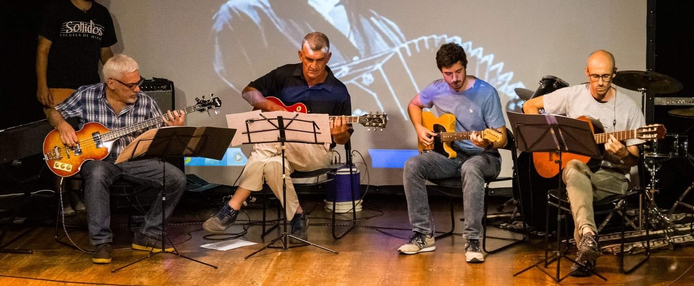


Muchas Gracias
ALEJANDRO GONZALEZ CALDERON

